Slide 1
Molekulární biologie pro informatiky - 8
Molekulární mechanismy signalizace

Slide 2
Signální molekuly
Signál
zprostředkovává a předává informaci
extracelulární - ligand reagující s buňkou pomocí receptoru
intracelulární
Extracelulární signály
proteiny, peptidy, aminokyseliny, nukleotidy, lipidy, steroidy, mastné kyseliny, plyny
hormony - odvozené od aminokyselin (adrenalin, thyroxin)
- peptidy a proteiny (inzulín, glukagon, oxytocin)
- steroidní (testosteron, estrogen, kortizol)
- vitamín D, kyselina retinová
cytokiny - interleukiny, interferony
- nádorové nekrotické faktory (TNF-α, TNF-β, TNF-γ)
- růstové faktory (EGF, PDGF, IGF-1, GM-CSF, GHF, NGF)
nervové mediátory (acetylcholin, GABA)
lokální mediátory (histamin, oxid dusnatý)
Signály hydrofilní: vazba na membránové receptory, krátkodobá odpověď
Signály lipofilní: vazba na intracelulární receptory, dlouhodobá odpověď

Slide 3
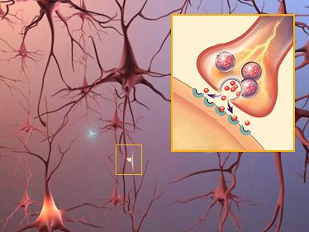
Extracelulární signalizace
Přenos signálu ze zdrojové buňky na receptor buňky cílové
endokrinní - buňky vzdáleny, přenos signálu krví (př. hormony)
autokrinní - stejná buňka
parakrinní - produkce signálu do tělních tekutin, lokální účinek (př. histamin, NO)
4. dutý spoj - buňky v těsném kontaktu, tubulární struktura (př. Ca²⁺, cAMP)
5. přímý kontakt - ligand i receptor na povrchu buněk v přímého kontaktu (př. FasL)
6. synapse - nervová soustava, permeabilita membrán (př. acetylcholin)
1.
3.
5.
6.
2.
4.
https://www.boundless.com/biology/textbooks/boundless-biology-textbook/cell-communication-9/signaling-molecules-and-cellular-receptors-83/forms-of-signaling-380-11606/ https://www.alz.org/braintour/synapses_neurotransmitters.asp https://www.studyblue.com/notes/note/n/chapter-11-cell-communication/deck/13660625

Slide 4
Signalizace
Intracelulární signalizace
přenos signálu na cílovou molekulu uvnitř buňky
Odpověď buňky
genová exprese, aktivita metabolických enzymů, konfigurace cytoskeletu, permeabilita membrány, syntéza DNA, indukce apoptózy
přítomnost receptorů a výbava buňky rozhoduje o tom, na který signál bude buňka reagovat
stejný signál může mít různé účinky u různých buněk (např. acetylcholin)
rychlost reakce - změna funkce proteinů (s - min), změna v expresi genů (min - hod)
Ligand
srdeční svalovina
buňka slinných žláz
kosterní svalstvo
Receptor
CYTOPLAZMA
Vazba ligandu
na receptor
receptor
acetylcholin
sekrece
Buněčná odpověď
JÁDRO
snížená frekvence
a míra kontrakce
Převod
signálu
kontrakce
Změna exprese
genů
http://www.mun.ca/biology/desmid/brian/BIOL2060/BIOL2060-14/14_02.jpg http://27.109.7.67:1111/econtent/cell-communication/principles-part-2.php

Slide 5
Signální dráhy
První přenašeč signálu: prvotní signál zachycený buňkou
Druhé přenašeče signálu: malé molekuly produkované uvnitř buňky po vazbě ligandu na receptor
Intracelulární signalizace zahrnuje
přenos signálu a jeho převod do srozumitelné podoby
zesílení, rozdělení signálu
propojení signálních drah
Po přijetí signálu se rovnováha signálních molekul velmi rychle obnovuje.
Dráha
#1
Dráha
#2
Jedna
dráha
Dráha
#1
Dráha
#2
http://www.mun.ca/biology/desmid/brian/BIOL2060/BIOL2060-14/14_02.jpg http://www.slideshare.net/mousvi786/hormones-lecture-h02

Slide 6
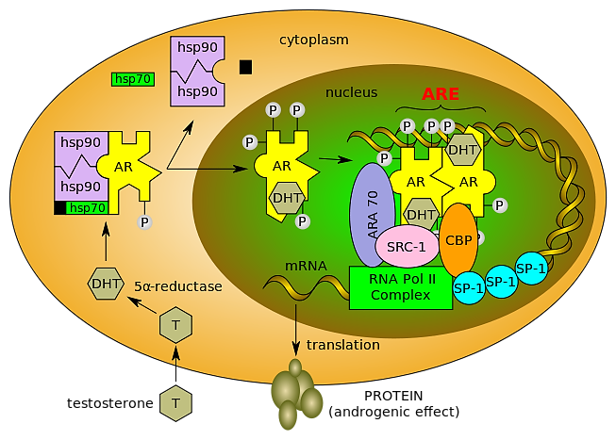
Intracelulární receptory
receptory steroidních a tyroidních hormonů, vitamínu D, kyseliny retinové, oxidu dusnatého
difuze ligandu cytoplazmatickou membránou → vazba na receptor → změna konformace receptoru → regulace transkripce cílových genů
Funkční domény receptorů
doména pro vazbu ligandu
doména pro dimerizaci
aktivační doména - vazba k TFIID, TFIIB
DNA vazebná doména - motiv dvou zinkových prstů
1. Cytoplazmatické receptory
steroidní hormony, glukokortikoidy, testosteron
vazba HSP90
tvorba homodimeru, přechod do jádra, aktivace příslušných genů
př. androgenní receptor
https://commons.wikimedia.org/wiki/File:Human_androgen_receptor_and_androgen_binding.svg

Slide 7
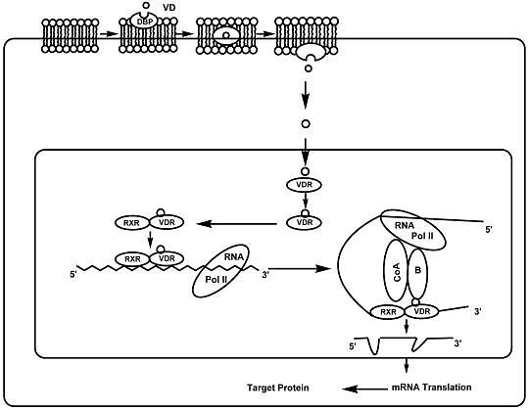
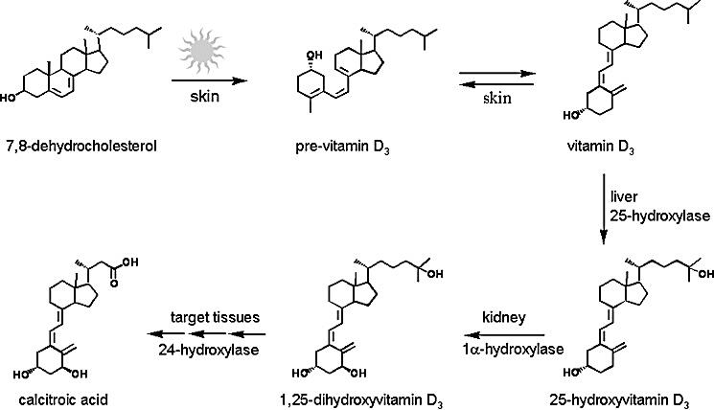
Intracelulární receptory
hormon
receptor
primární odpověď
sekundární odpověď
1. Cytoplazmatické receptory
dvoustupňová reakce na steroidní hormony
proteiny sekundární odpovědi
komplex hormon-receptor
aktivuje primární geny
proteiny primární odpovědi
potlačení exprese
primárních genů
aktivace exprese
sekundární genů
2. jaderné receptory
tyroidní hormony, vit D, kyselina retinová
tvoří heterodimery (RXR)
př. vitamín D - v krvi vázán na DBP protein
- jaderný receptor VDR
CYTOPLAZMA
JÁDRO
cílové proteiny
translace mRNA
http://27.109.7.67:1111/econtent/cell-communication/principles-part-2.php; http://ajprenal.physiology.org/content/289/1/F8; ttp://jofem.org/index.php/jofem/article/view

Slide 8
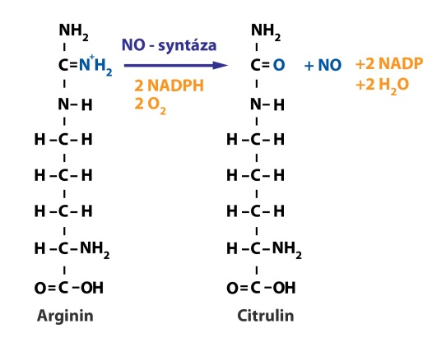
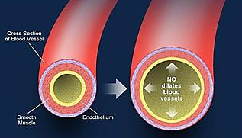
Intracelulární receptory
Oxid dusnatý (NO)
parakrinní signál, volný průnik přes membrány buněk
NO syntáza - deaminace argininu
rychlý, lokální účinek
vazodilatátor - aplikace nitroglycerinu při angíně pektoris
- prodloužení účinku NO po aplikaci viagry
acetylcholin → vznik a uvolnění NO z endotelových buněk → difuze k buňkám hladké svaloviny → aktivace guanylátcyklázu → relaxace svalové buňky
aktivované
nervové zakončení
acetylcholin
aktivovaná NO syntáza
vazba NO
na guanylátcyklázu
arginin
RELAXACE
HLADKÉ SVALOVINY
NO
RYCHLÁ DIFÚZE NO
MEMBRÁNAMI
endotelová buňka
buňky hladké svaloviny
http://27.109.7.67:1111/econtent/cell-communication/principles-part-2.php; http://fblt.cz/skripta/x-srdce-a-obeh-krve/2-krevni-obeh/; www.thompson-lab-fzco.com

Slide 9
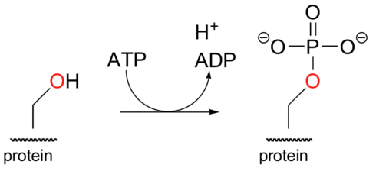
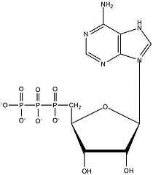
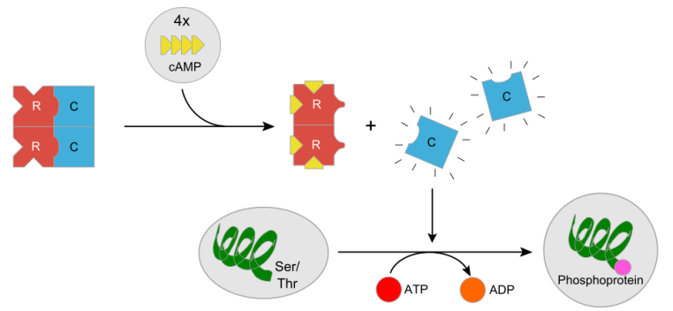
Přehled proteinkináz
fosforylace - vazba fosfátové skupiny na AK
jako donor fosfátové skupiny slouží ATP, vznik ADP
tyrosinkinázy - vazba fosfátu na fenolickou skupinu Tyr
serin/treoninkinázy - vazba fosfátu na hydroxylovou skupinu Ser či Thr
SERIN / TREONIN KINÁZY
proteinkináza A, PKA
cAMP dependentní protein kináza
homodimer, regulační (R) a katalytická (C) doména
po vazbě cAMP na R jsou C uvolněny a mohou fosforylovat cílové proteiny
př. rozklad glykogenu ve svalových vláknech, syntéza somatostatinu v D-buňkách
https://commons.wikimedia.org/wiki/File:PKARII.svg chemwiki.ucdavis.edu

Slide 10
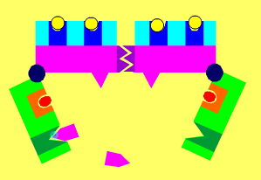
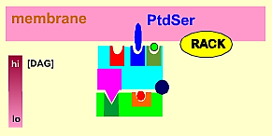
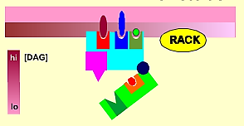
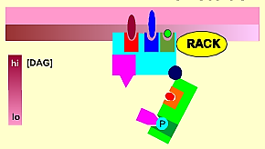
Přehled proteinkináz
2. proteinkináza G, PKG
cGMP dependentní protein kináza, homodimer
regulační doména: dimerizace, vazba cGMP, blok aktivního místa
katalytická doména: fosforylace
PKG-I - hladká svalovina, trombocyty, endotely, kardiomyocyty
PKG-II - buňky ledvin, střevní mukóza, pankreas
3. proteinkináza C, PKC
monomer v blízkosti plazmalemy, aktivace účinkem DAG, PtdSer a Ca²⁺
regulační doména - vazba DAG, PtdSer a Ca²⁺, blok aktivního místa
katalytická doména - fosforylace
http://www.highlights-in-neurobiology.com/gallery-the-kinases-pka-pkg-and-pkc/

Slide 11
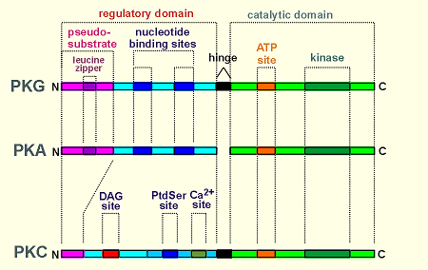
Přehled proteinkináz
Struktura PKA, PKC a PKG je vysoce příbuzná
Regulační doména
pseudosubstrát blokující aktivní místo
leucinový zip pro dimerizaci
vazebná místa pro ligandy
Katalytická doména
aktivní místo enzymu s kinázovou aktivitou
vazba ATP
4. Ca²⁺/kalmodulin dependentní proteinkináza II (CaMKII)
regulována komplexem Ca²⁺/kalmodulin, autofosforylace
katalytická doména - fosforylace
regulační doména - pseudosubstrát, vazba monomerů do multimerů
specializované CaMKII - př. kináza lehkého řetězce myozinu
http://www.highlights-in-neurobiology.com/gallery-the-kinases-pka-pkg-and-pkc/ http://www.nature.com/nrn/journal/v3/n3/fig_tab/nrn753_F3.html

Slide 12
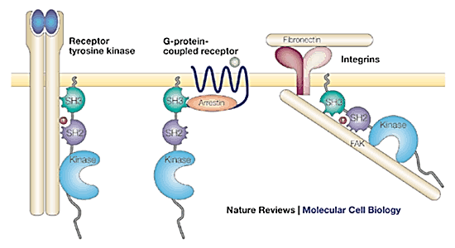
Přehled proteinkináz
TYROSIN KINÁZY
kinázová doména SH1
receptorové - vázané na plazmatickou membránu, součást receptorů
nereceptorové - asociují s receptory, děleny do rodin:
1. proteinkinázy Src-rodiny
SH1; regulační domény SH2, SH3; ukotvení k membráně přes SH4
c-Src - inaktivní: fosforylace Tyr-527, vazba SH2, blok SH1
- aktivace: defosforylací či vyvázáním fosfátu na Tyr-527, fosforylace Tyr-416
asociace s receptory - receptorové tyrosinkinázy, receptory vázané s G-proteiny, adhezní receptory
2. proteinkinázy Jak-rodiny
přímá aktivace receptory pro interferon, Jak/STAT signální dráha
3. proteinkinázy Syk-rodiny
http://www.ijbs.com/v08p1385.htm http://www.angelfire.com/sc3/toxchick/molbiocancer/molbiocancer12.html

Slide 13
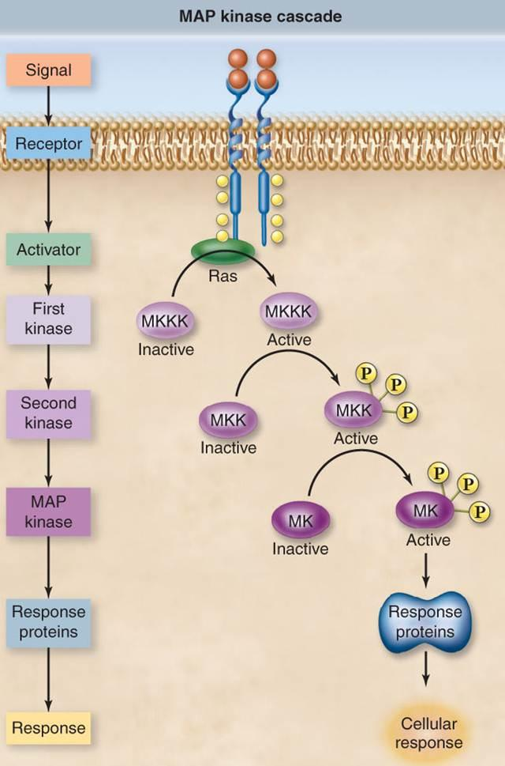
Přehled proteinkináz
MAP-PROTEINKINÁZY
proteinkinázy aktivované mitogeny
1. MAP-kinázakinázakinázy (MAPKKK)
aktivace MAPKK přes Ser či Thr
př. Raf-proteinkináza přímo aktivovaná Ras proteinem
2. MAP-kinázakinázy (MAPKK)
aktivace MAPK fosforylací Thr a Tyr (Thr-X-Tyr)
př. MAP/ERK-proteinkináza (MEK-proteinkináza)
3. MAP-kinázy (MAPK)
po své aktivaci migrují k cílovým molekulám
SERIN / TREONIN KINÁZY
proteinkináza A (PAK)
proteinkináza G (PKG)
proteinkináza C (PKC)
Ca²⁺/kalmodulin d. proteinkináza II (CaMKII)
NERECEPTOROVÉ TYROSIN KINÁZY
proteinkinázy Src-rodiny
proteinkinázy Jak-rodiny
proteinkinázy Syk-rodiny
http://www.stylepinner.com/protein-receptor-map/cHJvdGVpbi1yZWNlcHRvci1tYXA/

Slide 14
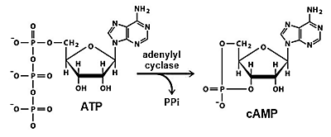
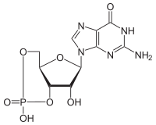
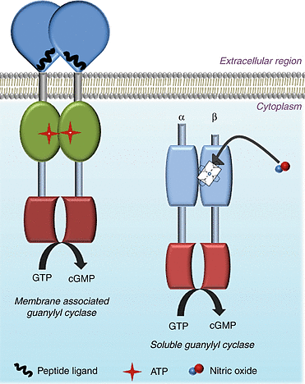
Další enzymy signálních drah
Adenylátcykláza
ATP → bisfosfát + cyklický adenosinmonofosfátu (cAMP)
cGMP
Guanylátcykláza
GTP → bisfosfát + cyklický guanosinmonofosfát (cGMP)
Typ 1 - homodimer, receptor pro různé ligandy
- domény: extracelulární, transmembránová
kinázová, cyklázová
- př. ANF: vyloučení Na⁺ a vody z ledvin
Typ 2 - rozpustný heterodimer (α, β)
- aktivace vazbou NO
- domény: vazebná (hem), cyklázová
cAMP-fosfodiesteráza, cGMP-fosfodiesteráza
hydrolýza cAMP / cGMP na AMP / GMP
cs.wikipedia.org http://proteopedia.org/wiki/index.php/Adenylyl_cyclase wikirecent.in link.springer.com

Slide 15
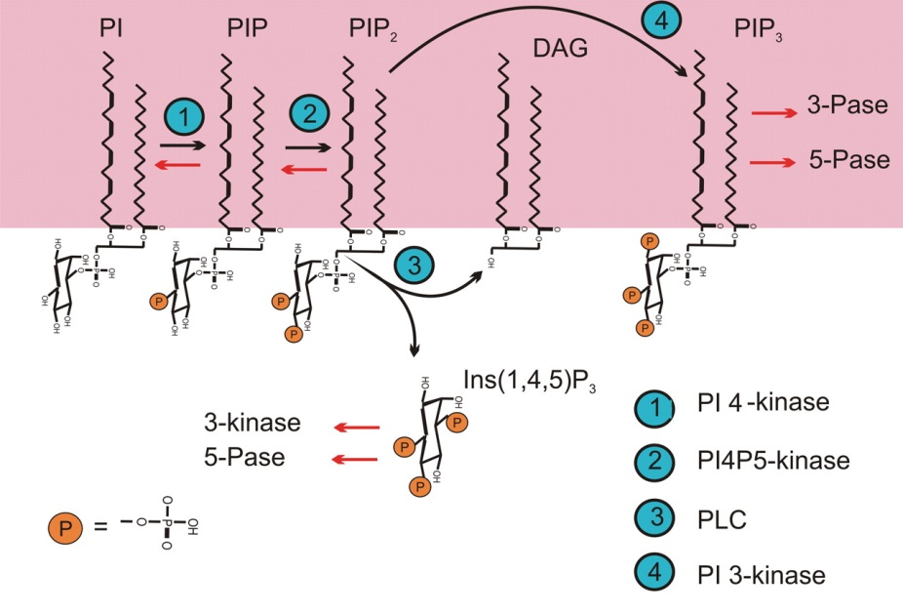
Další enzymy signálních drah
PI fosfatidylinositol
PIP fosfatidylinositol-4-fosfát
PIP₂ fosfatidylinositol-4,5-bisfosfát
PIP₃ fosfatidylinositol-3,4,5-trisfosfát
DAG diacylglycerol
Ins(1,4,5)P₃ inositol-1,4,5-trisfosfát
PI(4)-kináza
PI(5)-kináza
Fosfolipáza C
PI(3)-kináza
Fosfolipáza C (PLC) hydrolyzuje PIP₂ na DAG a Ins(1,4,5)P₃
https://cardiovascres.oxfordjournals.org/content/82/2/286

Slide 16
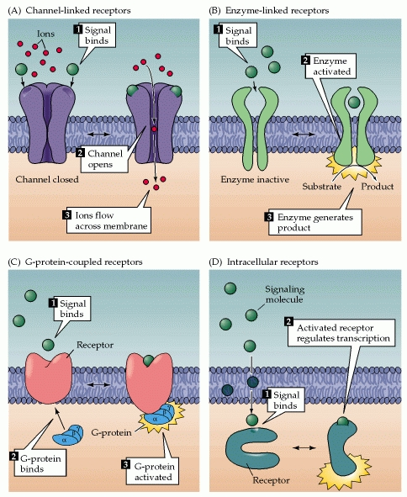
Povrchové receptory
Signalizace zprostředkovaná povrchovými receptory
mimobuněčný signál (ligand)
povrchový receptor
sekundární přenašeč
cílová molekula (efektor)
Receptory spojené s iontovými kanály
Katalytické receptory
Typy povrchových receptorů
Receptory spojené s iontovými kanály
průchodnost kanálů dle přítomnosti ligandu
změna permeability membrány
rychlá signalizace na synapsích
2. Katalytické receptory
zisk katalytické schopnosti po vazbě ligandu
transmembránové proteiny s PTK aktivitou
3. Receptory vázané na G protein
přes G-protein ovlivňují aktivitu enzymů nebo průchodnost kanálů
Receptory vázané na G-protein
Intracelulární receptory
http://www.datehookup.com/Thread-690622.htm

Slide 17
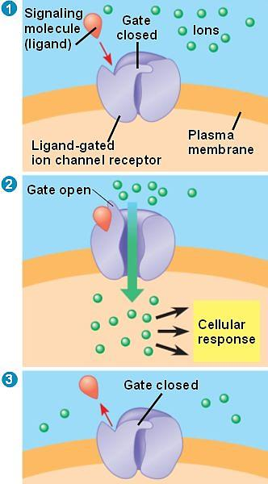
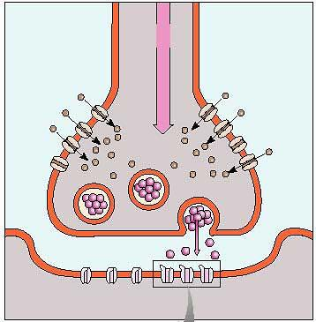
Receptory spojené s iontovým kanálem
iontový kanál v plazmatické membráně
vazba ligandu → konformační změna receptoru → otevření kanálu → pohyb iontů → disociace ligandu z receptoru → uzavření kanálu
ligandy - neurotransmitery, peptidové hormony
molekuly procházející kanálem - ionty Na⁺, K⁺, Ca²⁺, Cl⁻
Signalizace na synapsích
převod chemických signálů na elektrické
excitovaný presynaptický neuron vypouští neurotransmiter, který se váže na receptor spojený s iontovým kanálem
otevřeným kanálem proudí ionty, které vyvolají excitaci postsynap-tického neuronu
př. receptor pro serotonin
receptor pro GABA (γ-aminomáslená kyselina)
https://hodnett-ap.wikispaces.com/Chapter+11+Cell+Communication
http://www2.cedarcrest.edu/academic/bio/hale/bioT_EID/lectures/tetanus-neuron.html

Slide 18
Katalytické receptory
TYROSINPROTEINKINÁZOVÉ RECEPTORY
tyrosinproteinkinázová aktivita regulovaná ligandy
společné strukturní rysy
extracelulární doména
- N-konec, glykosylována
- vazba ligandu
- určuje typ signálu, na který bude buňka citlivá
transmembránová doména
- krátká, hydrofobní, α-šroubovice
cytoplazmatická doména
- C-konec, tyrosinproteinkinázová aktivita
- určuje typ signální dráhy a tím i buněčnou odpověď
kolem 50 receptorů
14 rodin podle motivu v extraceluárních doménách
Rodina
inzulínových R
Rodina FGFR
Rodina EGFR
Rodina VEFR
Rodina HGFR
Rodina PGFR
Rodina
neurotrofinových
receptorů
http://themedicalbiochemistrypage.org/signal-transduction.php#receptors

Slide 19
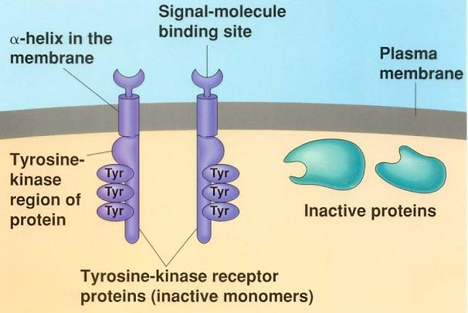
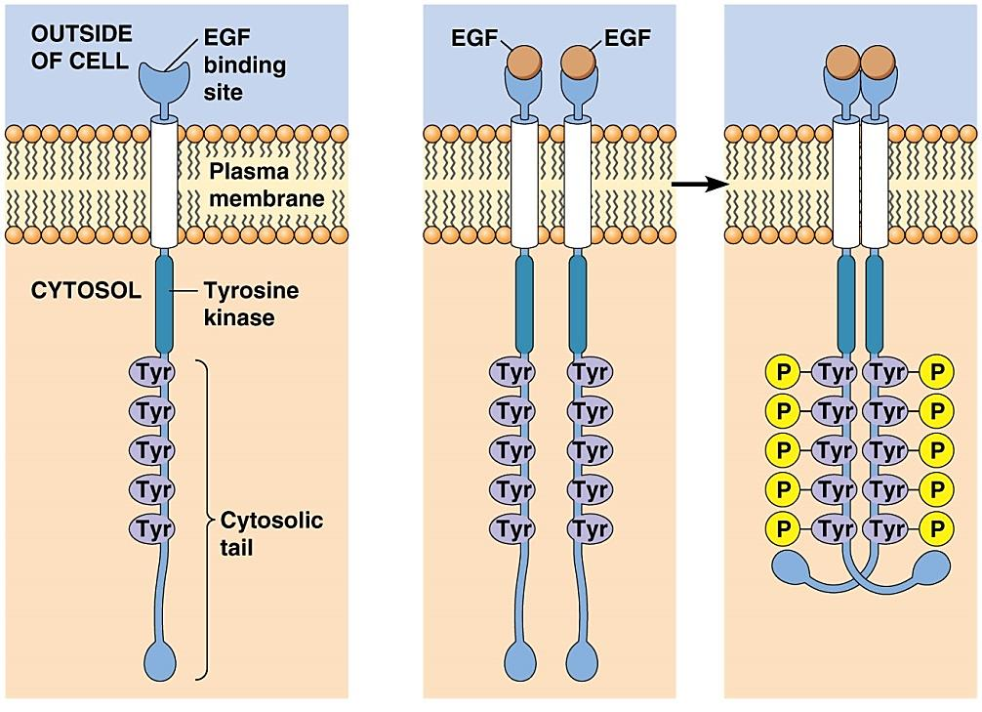
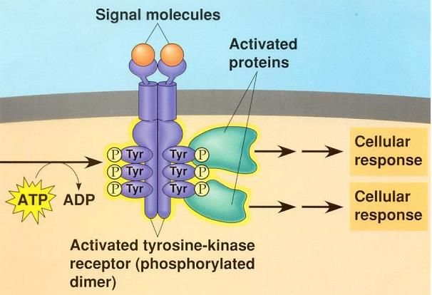
Katalytické receptory
Aktivace tyrosinproteinkinázových receptorů
vazba ligandu v extracelulární doméně
změna konformace a dimerizace receptoru
stimulace tyrosinproteinkinázové aktivity, autofosforylace
P-Tyr jsou vazebnými místy pro intracelulární proteiny, které předávají signál dál
http://www.mun.ca/biology/desmid/brian/BIOL2060/BIOL2060-14/CB14.html http://www.uic.edu/classes/bios/bios100/mike/spring2003/lect07.htm

Slide 20
Katalytické receptory
RECEPTORY S PŘIDRUŽENOU TYROSINPROTEINKINÁZOVOU AKTIVITOU
po vazbě ligandu dimerizují, aktivují nereceptorové tyrosinproteinkinázy
imunoglobulínové receptory
BCR, TCR, vazba antigenů
asociace s kinázami Src- a Syk-rodin
receptory pro cytokiny
- př. Epo, GM-CSF, HGF, IL2-10, interferony
Receptory asociované s proteinkinázami Src-rodiny
po dimerizaci receptoru aktivována Src-kináza
vazba adaptorových molekul na P-Tyr-416
Receptory asociované s proteinkinázami Jak-rodiny
po dimerizaci receptoru aktivována Jak-kináza
fosforylace receptoru
vazba a fosforylace STAT
http://www.ijbs.com/v08p1385.htm
http://www.slideshare.net/many87/micr-304-s2010-lecture-10-b-ly-plasma-memppt
www.europeanmedical.info/haemolytic-anaemia/erythropoietin-and-the-erythropoietin-receptor.html

Slide 21
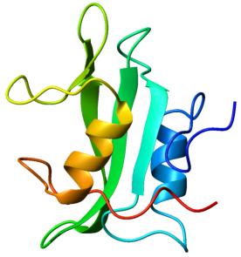
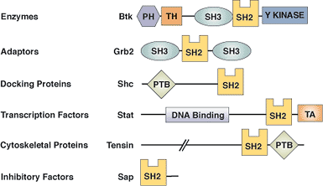
SH2 doména
Src Homology 2
strukturní doména (cca 100 AK) u většiny eukaryotických organizmů
vazba na P-Tyr mění konformaci a aktivitu proteinu s SH2
podíl na interakcích signálních molekul
- spojuje katalytické receptory s dalšími molekulami signálních drah
- součástí enzymů (Src, Jak, Lck, Fyn, Syk, PLCG, PI3K)
adaptorových molekul (Grb2)
transkripčních faktorů (STAT)
regulátorů signalizace (SOCS)
signální dráha přes proteiny Ras = příklad
zapojení SH2 domény do signalizací
https://commons.wikimedia.org/wiki/File:1lkkA_SH2_domain.png http://www.cellsignal.com/common/content/content.jsp?id=domains-sh2

Slide 22
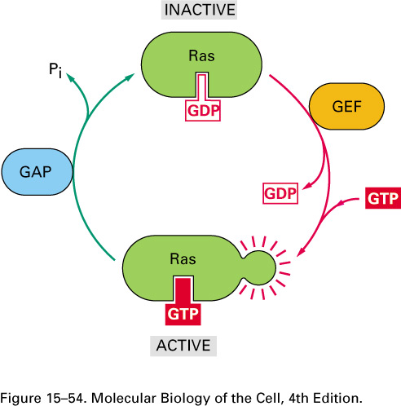
Rodina proteinů Ras
monomerní GTPázy, vazba GDP/GTP
vazba k plazmatické membráně
aktivace - GEF faktor, uvolnění GDP
Ras váže GTP a přenášejí signál na své efektory
inaktivaci - GAP protein, hydrolýza GTP
nadrodina proteinů Ras - rodiny Ras (růst a diferenciace buněk)
Rho (morfologie a pohyb buněk)
Rab a Arf (transport měchýřků)
Ran (jaderný transport)
Signalizace přes Grb2-Sos
Grb2 - SH2: aktivovaný tyrosinproteinkinázový receptor
- SH3: vazba k Sos
Sos funguje jako GEF a zajišťuje aktivaci Ras
http://www.mun.ca/biology/desmid/brian/BIOL2060/BIOL2060-14/CB14.html

Slide 23
Rodina proteinů Ras
MAPK dráha zahájená aktivací Raf
Raf - Ser/Thr MAPKKK
- v inaktivním stavu udržuje faktor 14-3-3 konformaci blokující katalytické místo
- vazba Ras-GTP indukuje disociaci 14-3-3
Flexibilní
oblast
Proteinkinázová
doména
N
Skryté aktivní
místo
Vazba
14-3-3
Vazba
14-3-3
C
Blok autoinhibiční
doménou
Vazba
Ras-GTP
MAPKK - MEK
MAPK - ERK, transport do jádra, aktivace transkripčních faktorů
transkripční faktory indukují transkripci specifických genů
přenos signálů od mitogenů
dominantní při signalizaci určující růst, vývoj a diferenciaci buněk
http://www.mun.ca/biology/desmid/brian/BIOL2060/BIOL2060-14/CB14.html https://commons.wikimedia.org/wiki/File:C-Raf-architecture.png

Slide 24
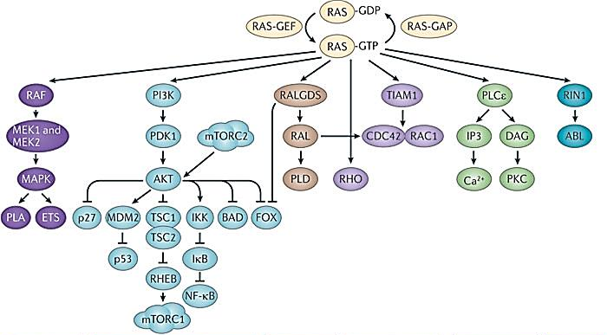
Rodina proteinů Ras
Efektory proteinů Ras
Endocytóza
Endocytóza
Ca²⁺ signalizace
Cytoskelet
Buněčná migrace
Přežívání buněk
Růst buněk
Buněčná migrace
Proliferace
Transkripce
Transkripce
Proliferace
Nádorová onemocnění
stále aktivní Ras-GTP, nemůže se vypnout (blok hydrolýzy GTP, mutace GAP proteinů)
H-Ras, K-Ras a N-Ras nejčastější onkogeny nádorových onemocnění (u 20 - 30 % nádorů)
inhibitory Ras proteinů předmětem protinádorové léčby
http://www.nature.com/nrc/journal/v11/n11/fig_tab/nrc3151_F1.html

Slide 25
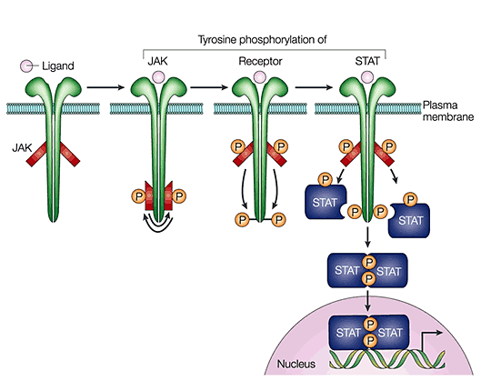
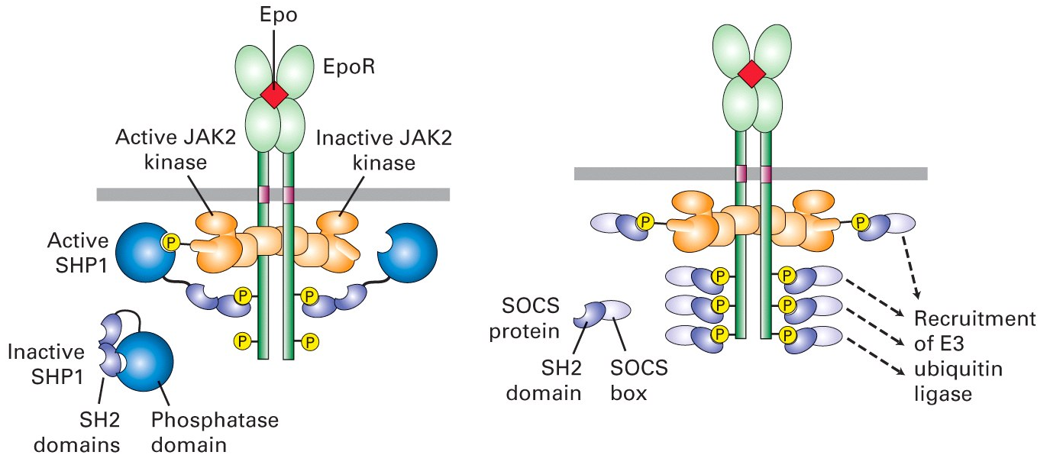
Přímá aktivace transkripčních faktorů
Signální dráha Jak/STAT
Jak - asociuje s receptorem
STAT - transkripční faktory (SH2), translokace cytoplazma → jádro
vazba cytokinu → dimerizace receptoru → fosforylace Jak, fosforylace receptoru → vazba a aktivace STAT → dimerizuje STAT → translokace do jádra → aktivace cílových genů
negativní regulace dráhy
- fosfatáza SHP1: vazba na P-Tyr receptoru (SH2), defosforylace Jak
- proteiny SOCS: vazba na P-Tyr receptoru (SH2), blok struktury
vazba ubikvitin ligázy, degradace Jak v proteazomu
http://www.nature.com/nrm/journal/v3/n9/fig_tab/nrm909_F1.html http://www.sp.uconn.edu/~ttc02001/MCB3201/Study%20Guide/%5BVII%5D%20Signal%20Transduction.ppt

Slide 26
Sekundární přenašeče
nízká molekulová hmotnost
dobře rozpustné
krátký poločas rozpadu
intracelulární signály
Funkce: přenos, amplifikace a rozdělení signálu z receptorů
po přijetí signálu aktivovány enzymy zodpovědné za jejich tvorbu
jejich koncentrace v buňce stoupá a klesá v závislosti na přítomnosti mimobuněčného signálu
vyvolávají rychlou změnu aktivity enzymů nebo jiných proteinů
3´, 5´-cyklický adenosinmonofosfát (cAMP)
Aktivuje proteinkinázu A (PKA)
3´, 5´-cyklický guanosinmonofosfát (cGMP)
Aktivuje proteinkinázu G (PKG)
Inositol-1,4,5-trisfosfát (Ins(1,4,5)P3)
Otevírá Ca2+ kanály ER
1,2-diacylglycerol (DAG)
Aktivuje proteinkinázu C (PKC)

Slide 27
Receptory vázané na G-protein
G-proteiny (trimerní)
Vazba hormonu
na receptor
cAMP aktivuje
proteinkinázu A
Receptor
aktivuje
G-protein
G-protein
aktivuje
adenlyátcyklázu
Adenlyátcykláza
mění ATP
na cAMP
Přenos signálu na cílovou strukturu
Podjednotka α - vazba GDP/GTP, GTPáza
Podjednotky βγ - ukotvení v plazmatické membráně
Základní stav
asociace αβγ podjednotek, GDP na α
Aktivace
vazba ligandu na receptor vede k výměně GDP za GTP
disociace α od βγ
α a βγ regulují aktivitu specifických cílových proteinů
Inaktivace
po hydrolýze GTP na GDP, návrat do trimerního stavu
http://classes.midlandstech.edu/carterp/Courses/bio211/chap16/chap16.htm https://courses.washington.edu/conj/bess/gpcr/gpcr.htm

Slide 28
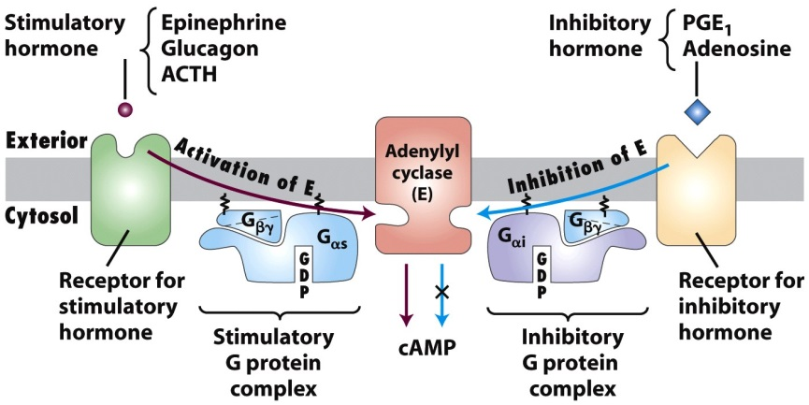
Receptory vázané na G-protein
Gαs | α | aktivace adenylátcyklázy, Ca²⁺ kanálů
Gαi | α | inaktivace adenylátcyklázy, aktivace fosfolipázy C a cGMP fosfodiesterázy
 | βγ | aktivace K⁺ kanálů a fosfolipázy C
Gαq | α | aktivace fosfolipázy C
Gα12 | α | aktivace Rho
Efektory
adenylátcykláza - nárůst cAMP - aktivace PKA, regulace iontových kanálů
fosfolipáza C - vznik DAG, Ins(1,4,5)P3 - aktivace PKC, otevření Ca²⁺ kanálů
Ca²⁺ kanál
http://www.sp.uconn.edu/~ttc02001/MCB3201/Study%20Guide/%5BVII%5D%20Signal%20Transduction.ppt
http://cc.scu.edu.cn/G2S/Template/View.aspx?courseType=1&courseId=17&topMenuId=113301&menuType=1&action=view&type=&name=&linkpageID=113472

Slide 29
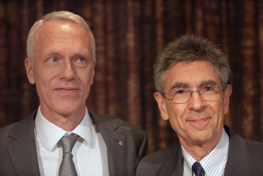
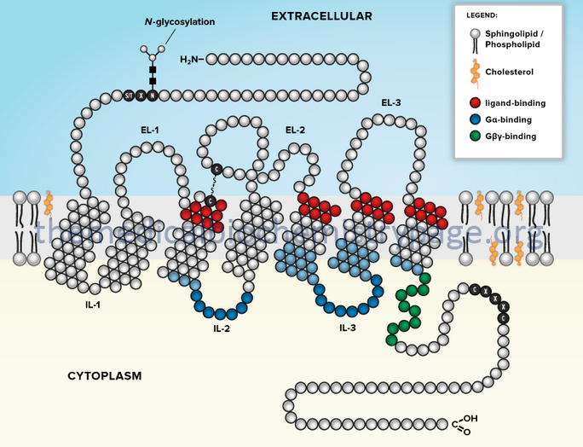
Receptory vázané na G-protein
Robert J. Lefkowitz, Brian K. Kobilka
2012 NC za chemii
sedm α helixů (22-24 AK) v plazmatické membráně
α helixy spojeny variabilními smyčkami
- extracelulární: vazba ligandu
- intracelulární: vazba G-proteinu
vazba ligandu mění konformaci intracelulární části receptoru, na kterou se váže a aktivuje G proteinu
Ligandy
neurotransmitery, neuropeptidy
odoranty, lipidy
hormony - př. serotonin, epinefrin, glukagon, tyrotropin, kalcitonin, ACTH, prostaglandiny
ztráta citlivosti vlivem přetrvávající přítomnosti ligandu
https://commons.wikimedia.org/wiki/File:Brian_Kobilka_and_Robert_Lefkowitz_1_2012.jpg
http://themedicalbiochemistrypage.org/signal-transduction.php

Slide 30
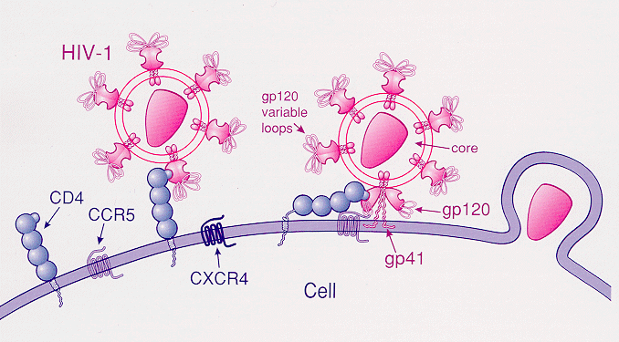
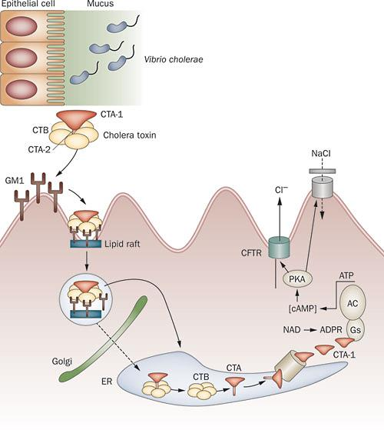
Receptory vázané na G-protein
Biologické účinky
růst a diferenciace buněk, chemotaxe
přenos signálů z chuťových, pachových a světelným vjemů
nervová signalizace
regulace krevního tlaku, funkce endokrinních žláz
embryogeneze a vývoj organismu
Z toho vyplývá, že jeden extracelulární podnět indukuje různou
odpověď v závislosti od cílové buňky.
Nemoci spjaté s G-proteiny
nádorová onemocnění (1/5 nádorů)
infekce virem HIV (CXCR4 a CCR5)
cholera (Vibrio cholerae)
- choleratoxin z podjednotek A a B
- podjednotka B: vazba na povrch buněk (GM1)
- podjednotka A: ADP-ribosylace Gαs, ne hydrolýza GTP
- hyperaktivace adenylátcyklázy → vysoká koncentrace cAMP v epitelu střeva → propustnost iontových kanálů → únik vody a iontů do lumen střeva → prudké průjmy
http://classes.midlandstech.edu/carterp/Courses/bio211/chap16/chap16.htm

Slide 31
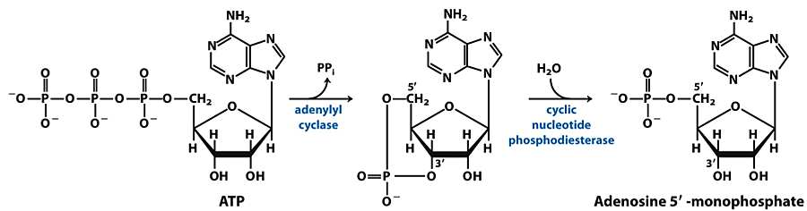
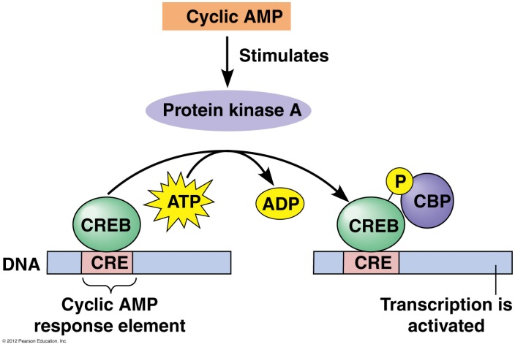
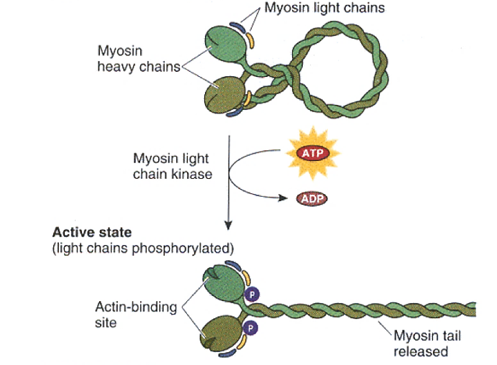
Nitrobuněčné signální dráhy
Cyklický adenosinmonofosfát (cAMP)
koncentrace závislá na aktivitě:
adenylátcyklázy
cAMP fosfodiesterázy
aktivace PKA → fosforylace cílových substrátů
i) transkripční faktor CREB: vazba k sekvencím CRE, aktivace příslušných genů
ii) receptory steroidních hormonů
iii) kináza lehkého řetězce myozinu (MLCK) v buňkách hladké svaloviny
Adenylát-
cykláza
cAMP
fosfodiesteráza
Adenosin 5´- trifosfát
(ATP)
3´, 5´-cyklický
adenosinmonofosfát (cAMP)
Adenosin 5´- monofosfát
(AMP)
Lehké řetězce
myozinu
Těžké řetězce
myozinu
MLCK
cAMP responzivní element
Transkripce je aktivní
Vazebná místa
pro aktin
https://www.studyblue.com/notes/note/n/2-section-6-atp-synthesis-and-atp-synthase-part-4/deck/6896187
http://www.mun.ca/biology/desmid/brian/BIOL2060/BIOL2060-23/CB23.html

Slide 32
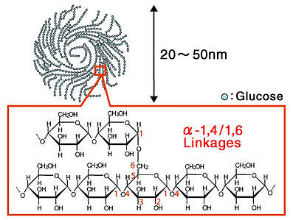
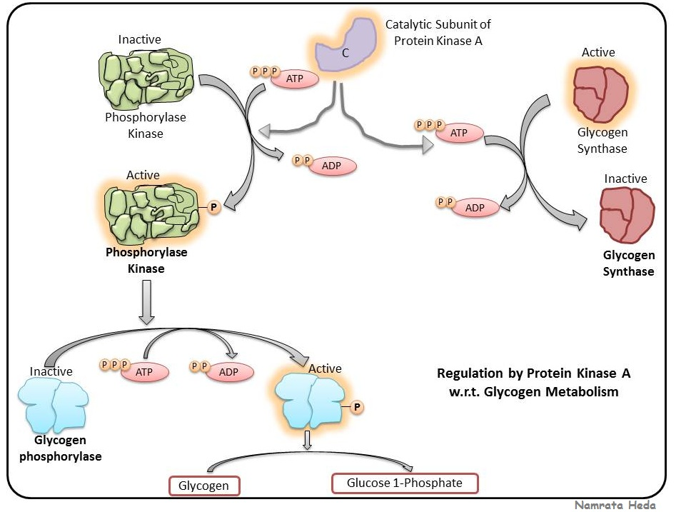
Nitrobuněčné signální dráhy
Cyklický adenosinmonofosfát (cAMP)
objeven při studiu metabolismu glykogenu
glykogen - zásobárna glukózy
při stresu se do krve produkuje adrenalin, který stimuluje svalové a jaterní buňky k uvolnění a štěpení glykogenu
Mechanismus
vazba adrenalinu na β-adrenergní receptory svalových buněk
aktivace G-proteinu → aktivace adenylátcyk-lázy → zvýšení hladiny cAMP → aktivace PKA
fosforylace/aktivace fosforylázové kinázy
fosforylace/aktivace glykogenové fosforylázy
štěpení glykogenu na glukóza-1-fosfát, která je po defosforylaci uvolněna do krve
PKA zároveň fosforyluje/inaktivuje glykogen syntázu
Katalytická
podjednotka PKA
Fosforylázová
kináza
Glykogen
syntáza
Glykogenová
fosforyláza
http://namrataheda.blogspot.cz/2013/02/signal-transduction-pathway-camp-pathway.html http://www.glico.co.jp/en/material/bioglycogen/

Slide 33
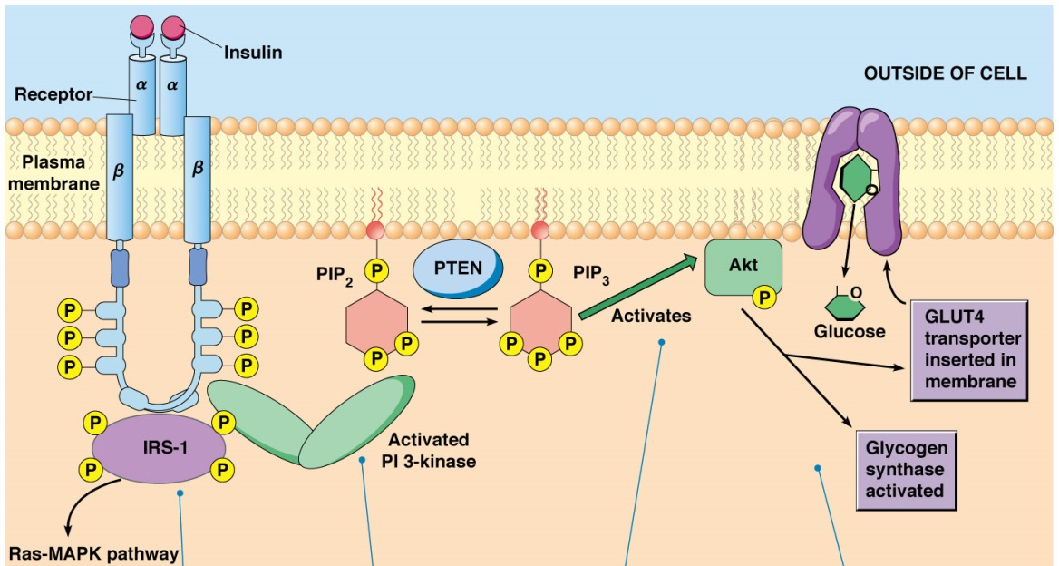
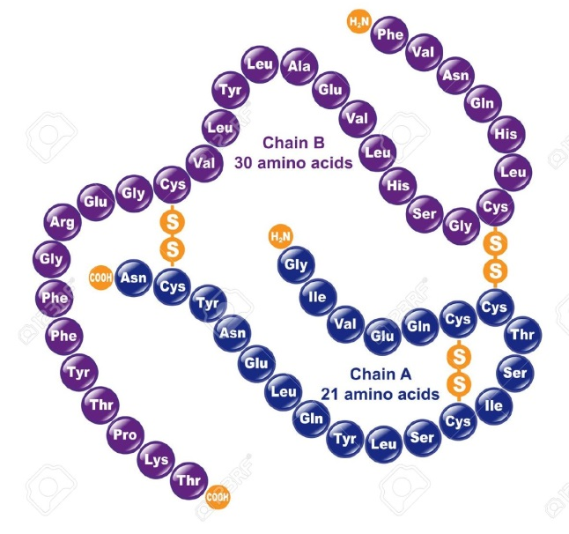
Signalizace přes inzulínový receptor
Inzulín - heterodimer, B buňky Langerhansových ostrůvků slinivky břišní
- snižuje hladinu glukózy v krvi, podporuje její využití buňkami a přeměnu na glykogen
Inzulínový receptor - IR, tyrosinproteinkinázový receptor, heteroteramer
Signální dráha
vazba inzulínu → autofosforylace/aktivace IR → fosforylace/aktivace IRS-1
na IRS-1 se přes SH2 domény váží
i) Grb2-Sos → Ras-Raf-MAPK dráha
ii) PI(3)K → tvorba PIP3 → aktivace Akt - translokace glukózového transportéru GLUT4 k membráně
- aktivace glykogen syntázy
http://www.mun.ca/biology/desmid/brian/BIOL2060/BIOL2060-14/14_23.jpg http://www.123rf.com/photo_13207592_human-insulin-stylized-chemical-structure.html

Slide 34
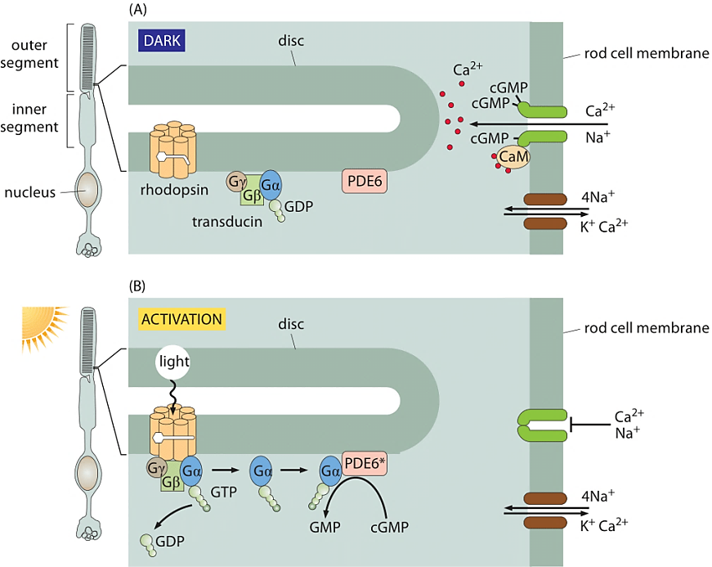
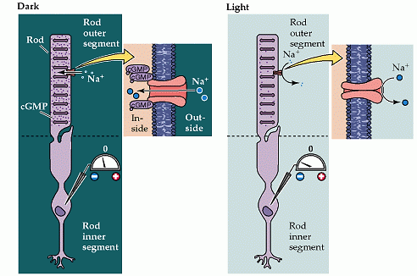
Nitrobuněčné signální dráhy
Cyklický guanosinmonofosfát (cGMP)
koncentrace závislá na aktivitě guanylátcyklázy a cGMP fosfodiesterázy
aktivuje PKG - stimulace iontových kanálů (Ca²⁺, Na⁺)
- uvolnění hladké svaloviny, dilatace tepen, sekrece Na⁺ a vody v trávicí soustavě
mění propustnost iontových kanálů v tyčinkách oční sítnice
- tma: guanylátcykláza tvoří cGMP, iontové kanály otevřeny
- světlo: absorpce fotonu → aktivace rodopsinu → aktivace G-proteinu → aktivace fosfodiesterázy → hydrolýza cGMP → zavření iontových kanálů → hyperpolarizace membrány → vizuální signál
http://namrataheda.blogspot.cz/2013/02/signal-transduction-pathway-camp-pathway.html http://www.glico.co.jp/en/material/bioglycogen/

Slide 35
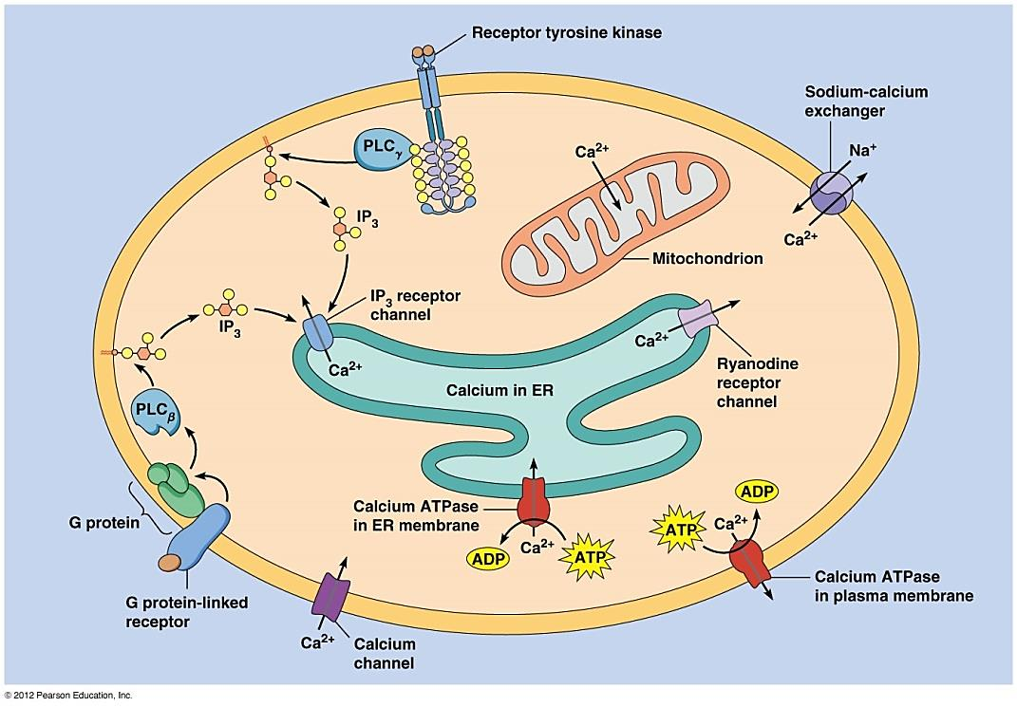
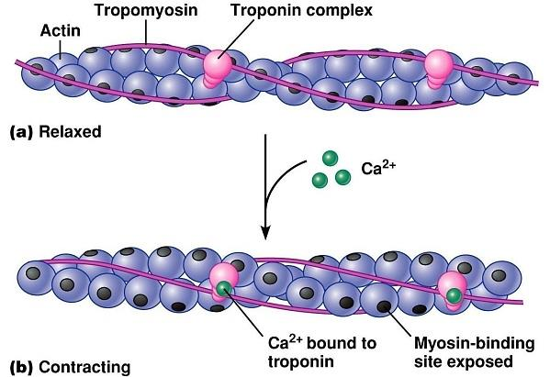
Nitrobuněčné signální dráhy
Dráha Ca²⁺
rozdílná koncentrace v cytoplazmě (10⁻⁷ M) a mimobuněčné tekutině (10⁻³ M)
buňka jej nepřijímá, aktivně vyčerpává, váže do organel
zvýšení koncentrace v cytoplazmě
1. depolarizace membrán akčním potenciálem
2. fosfolipáza C štěpí PIP₂ , vzniklý Ins(1,4,5)P₃ otvírá Ca²⁺ kanál endoplazmatického retikula
cílové proteiny - troponin C v buňkách kosterního svalstva (svalová kontrakce), kalmodulin
Ca²⁺ signální vlna v oplozeném vajíčku
F-aktin
Tropomyozin
Troponin
Ca²⁺ vázaný
k troponinu
Odhalené vazebné
místo pro myozin
http://www.mun.ca/biology/desmid/brian/BIOL2060/BIOL2060-14/CB14.html https://www.studyblue.com/notes/note/n/chapter-9-muscles/deck/5997793

Slide 36
Nitrobuněčné signální dráhy
Kalmodulin
globulární domény (vazba Ca²⁺) spojené flexibilní oblastí (vazba k různým substrátům)
vazba čtyř iontů Ca²⁺ mění jeho konformaci, vyšší afinita k proteinům, které mění svoji aktivitu
úloha v metabolismu (aktivace fosforylázové kinázy), kontrakci hladké svaloviny (aktivace MLCK), expresi genů (CREB), sekreci neurotransmiterů, zánětu, pohybu buněk, apoptóze
Ca2+/kalmodulin
komplex
Cílový protein
Kalmodulin
Změna konformace/aktivace
kalmodulinu
Ovinutí vazebného místa
v cílovém proteinu
Vazba čtyř
iontů Ca²⁺
Interakce cAMP a Ca²⁺ drah
komplex Ca²⁺/kalmodulin může vázat a regulovat aktivitu adenylátcyklázy a fosfodiesterázy
PKA může fosforylovat některé kanály určující obsah Ca²⁺ v cytosolu
CaMKII může být fosforylována PKA
PKA a CaMKII často fosforylují aminokyseliny stejného proteinu (např. CREB)
http://www.mun.ca/biology/desmid/brian/BIOL2060/BIOL2060-14/CB14.html

Slide 37
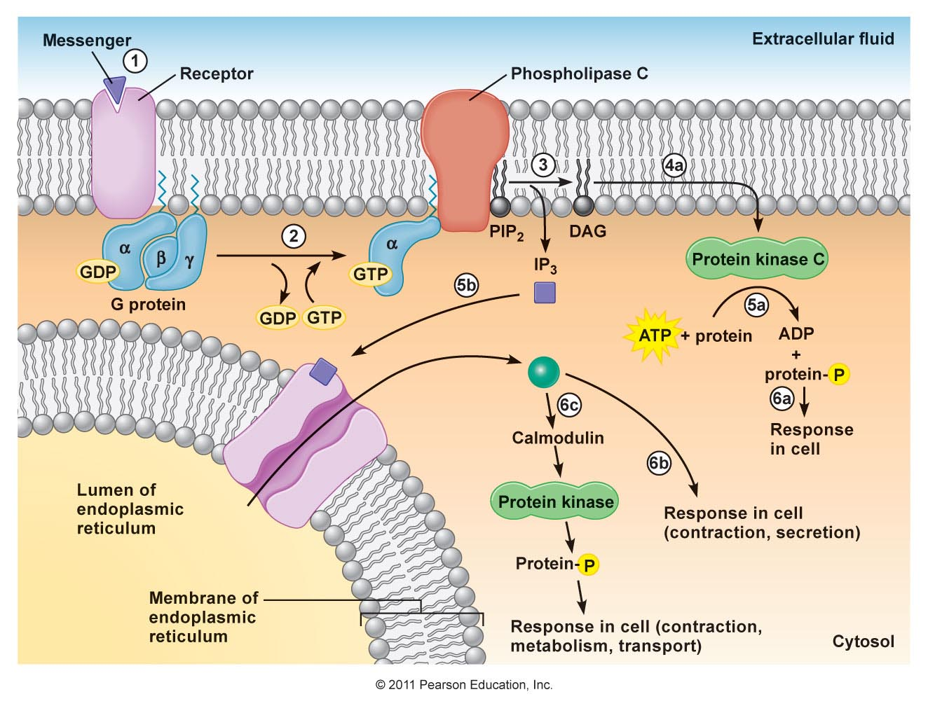
Nitrobuněčné signální dráhy
Dráha inositolových fosfolipidů
PIP₂
PLC
DAG
+
Ins(1,4,5)P₃
fosfatidylinositol-4,5-bisfosfát
diacylglycerol
inositol-1,4,5-trisfosfát
PLCβ aktivována G-proteinem z rodiny Gαq
PLCγ aktivována po vazbě na tyrosinproteinkinázový receptor (SH2 doména)
Ins(1,4,5)P₃ uvolňuje Ca²⁺ z buněčných zásob
DAG aktivuje PKC, PI3K
https://droualb.faculty.mjc.edu/Course%20Materials/Physiology%20101/Chapter%20Notes/Fall%202007/chapter_5%20Fall%202007%20for%202011%20with%20figures.htm

Slide 38
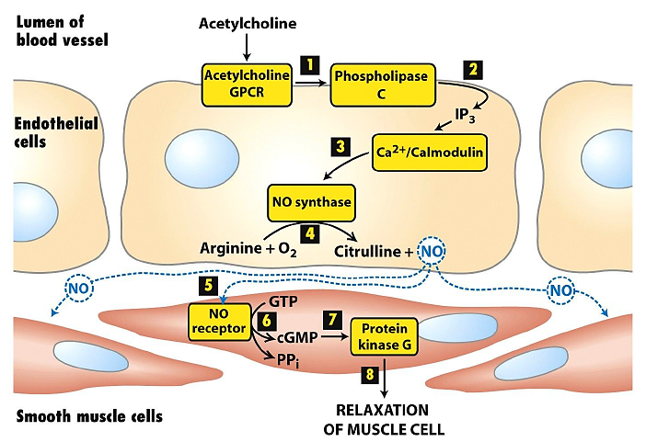
Oxid dusnatý při vazodilataci - mechanismus účinku
Nervová zakončení signalizující uvolnění hladké svaloviny uvolňují acetylcholin
Buňky endotelu
vazba acetylcholinu na receptor vázaný na G-protein, aktivace Gαq
aktivace PLCβ, produkce Ins(1,4,5)P₃
uvolnění Ca²⁺ z endoplazmatického retikula, tvorba komplexu Ca²⁺/kalmodulin
aktivace NO syntázy, produkce NO, který difunduje k buňkám hladké svaloviny
Buňky hladké svaloviny
prostup NO membránou, aktivace rozpustné guanylátcyklázy, produkce cGMP
aktivace PKG, fosforylace řady svalových proteinů, relaxace svalové buňky
vazodilatace
Lumen
cévy
Buňky endotelu
Buňky hladké svaloviny
Buňky hladké svaloviny
Relaxace svalové buňky
https://www.studyblue.com/notes/note/n/unit-3/deck/4896946 http://www.lookfordiagnosis.com/mesh_info.php?term=Vasodilatateurs&lang=4

Slide 39
Utlumení signálních drah
snížení hladiny hormonů, defosforylace složek signálních drah, degradace sekundárních přenašečů
nitrobuněčné negativní regulátory (SOCS)
odstranění receptorů z povrchu buňky endocytózou
- př. pohlcení EGFR do klatrinových váčků, degradace v lysozomu
EGFR
Tvorba
klatrinových váčků
Adaptorový
protein
Klatrin
Degradace
v endolyzozomech
přítomnost mutantních složek signálních drah
- př. dominantně negativní mutace receptoru pro FGF
sekrece proteinů, které vychytávají hormony
- př. kontrola resorpce kostí
http://www.wormbook.org/chapters/www_intracellulartrafficking/intracellulartrafficking.html

Slide 40
Tvorba kostí u savců
osteoklasty: odbourávání kostní hmoty, receptor RANK
osteoblasty: tvorba mezibuněčné hmoty
produkce ligandu RANKL a osteoprotegerinu (OPG)
osteocyty: klidová forma osteoblastu
vazba RANKL na RANK aktivuje diferenciaci osteoklastů, resorpci kostí
útlum resorpce kosti přes sekreci OPG, který brání vazbě RANKL na RANK
poruchy tvorby kostí u člověka
i) osteoporóza: přílišná resorpce kosti, nedostatečná denzita kostní tkáně, zvýšená křehkost kostí
ii) osteopetróza: abnormálně nízká resorpce kosti, zvýšená denzita kostní tkáně
lámání kostí, poškození kostní dřeně
Lakuna
Lamely
Osteocyt
Kanálky
Osteoklast
Osteoblast
Nezralý osteoklast
Zralý osteoklast
Makrofág
Aktivovaný osteoklast
Normální stav
Osteoporóza
Tvorba kosti
Resorpce kosti
http://www.nature.com/nrg/journal/v13/n8/fig_tab/nrg3228_F2.html
https://www.studyblue.com/notes/note/n/1c-osseous-tissue-images/deck/3142177

Slide 41
Zvídavé otázky
Buňka dokáže rychle odpovědět na extracelulární signál pokud:
A. buňka nevyžaduje receptor pro signální molekulu
B. odpověď nevyžaduje, aby se změnily proteiny v cílové buňce
C. odpověď nevyžaduje, aby se spustila exprese genů či syntéza proteinů
Co potřebuje cílová buňka, aby mohla odpovědět na extracelulární signální molekulu?
A. přístup k signální molekule
B. přítomnost odpovídajícího receptoru
C. odpovídající intracelulární signální dráhu
D. vše z uvedeného
Po vazbě ligandu se tyrosinproteinkinázové receptory aktivují dimerizací, což umožňuje:
A. každý polypeptidový řetězec dimeru fosforyluje sám sebe na tyrosinu cytoplazmatické domény
B. každý polypeptidový řetězec dimeru fosforyluje druhý řetězec na tyrosinu cytoplazmatické domény
C. internalizaci receptoru, což umožní fosforylaci a aktivaci různých intracelulárních signálních proteinů
Jaká je funkce diacylglycerolu (DAG) v dráze inositolových fosfolipidů?
A. Aktivuje fosfolipázu C (PLC)
B. Sám o sobě váže a aktivuje proteinkinázu C (PKC)
C. Spolu s Ca²⁺ váže PKC z cytosolu k plazmatické membráně a aktivuje ji
D. Váže se k Ca²⁺ kanálům, otevírá je a umožňuje extracelulárními Ca²⁺ dostat se do buňky
Mutantní Ras protein, který se často vyskytuje u nádorů, nemůže hydrolyzovat GTP na GDP a proto:
A. se nemůže zapnout
B. se nemůže vypnout
C. nemůže být degradován
D. je schopný přímo aktivovat MAPK dráhu

Slide 42
Zvídavé otázky
Každý extracelulární signál indukuje podobnou odpověď v rozdílných cílových buňkách (ANO / NE)
Jaká je funkce inositol-1,4,5-trisfosfátu (Ins(1,4,5)P₃ )v dráze inositolových fosfolipidů?
A. vytváří díry do membrány endoplazmatického retikula (ER), čímž vypouští Ca²⁺ z ER do cytoplazmy
B. váže se k Ca²⁺ kanálům v membráně ER, čímž je otevírá a vypouští Ca²⁺ z ER do cytoplazmy
C. Přímo aktivuje proteinkinázu C (PKC)
D. Aktivuje fosfolipázu C (PLC)
Když je adenylát cykláza aktivována přes receptor vázaný na G-protein, tak:
A. mění AMP na cAMP
B. mění ADP na cAMP
C. mění ATP na cAMP
D. mění cAMP na AMP
Protein Ras je aktivován Ras-aktivačním proteinem, který:
A. způsobuje vazbu Ras ke G-proteinu
B. fosforyluje Ras
C. defosforyluje Ras
D. vyvolává u Ras výměnu GDP za GTP
Paralelní intracelulární signální dráhy mohou interagovat mimojiné proto, že proteinkinázy z jedné dráhy mohou fosforylovat a regulovat proteiny z jiných drah (ANO / NE)
Která z následujících molekul není malou intracelulární signální molekulou (sekundárním přenašečem)?
A. cAMP
B. Fosfolipáza C
C. Inositol-1,4,5-trisfosfát
D. Diacylglycerol

